Slide 1
学习元应用于区域教研使用建议
北京师范大学现代教育技术研究所
泛在学习研究小组
http://lcell.bnu.edu.cn/
2012年02月

Slide 2
提纲
解读学习元与知识群
  学习元：单个资源实体
  知识群：同主题学习元的聚合体
  知识云：多个知识群的关联集合
解读学习社区与个人空间
  个人空间：个人学习环境(PLE, Personal Learning Environment)
  学习社区：集体学习环境(CLE, Collective Learning Environment)

Slide 3
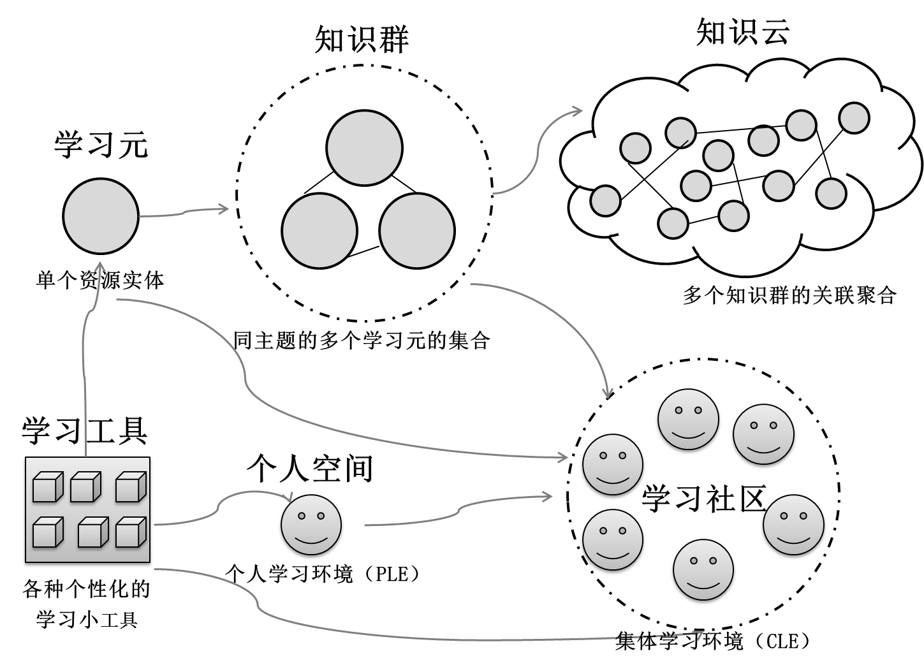
学习元系统各模块关系图(NEW)

Slide 4
给实验区每位老师的建议(NEW)
一个知识点创建为一个学习元
  教学设计方案、教学课件等
一个知识单元创建为一个知识群
  某一单元或者一门课
一个试验区创建一个学习社区
  发布公告，资源互联，丰富资源库，小组活动
加强互联：在知识群中引用学习元；
在学习社区中引用和共享学习元、知识群等

Slide 5
一、解读学习元与知识群

Slide 6
解读学习元与知识群
学习元
学习元平台的颗粒度最小的元素，具有生成性、连通性、微型化等特点
知识群
相同主题或者相似主题的学习元可以聚合成知识群
可以是专业术语、设计方案、探究问题、培训讲稿、一个课的学习资源等等
教学设计方案【区域教研】
一月一个实验区一个知识群
一节课一个知识群【同课异构】
一名教师创建一个知识群
一个区域的培训讲稿
有特定主题的多个学习材料(NEW)

Slide 7
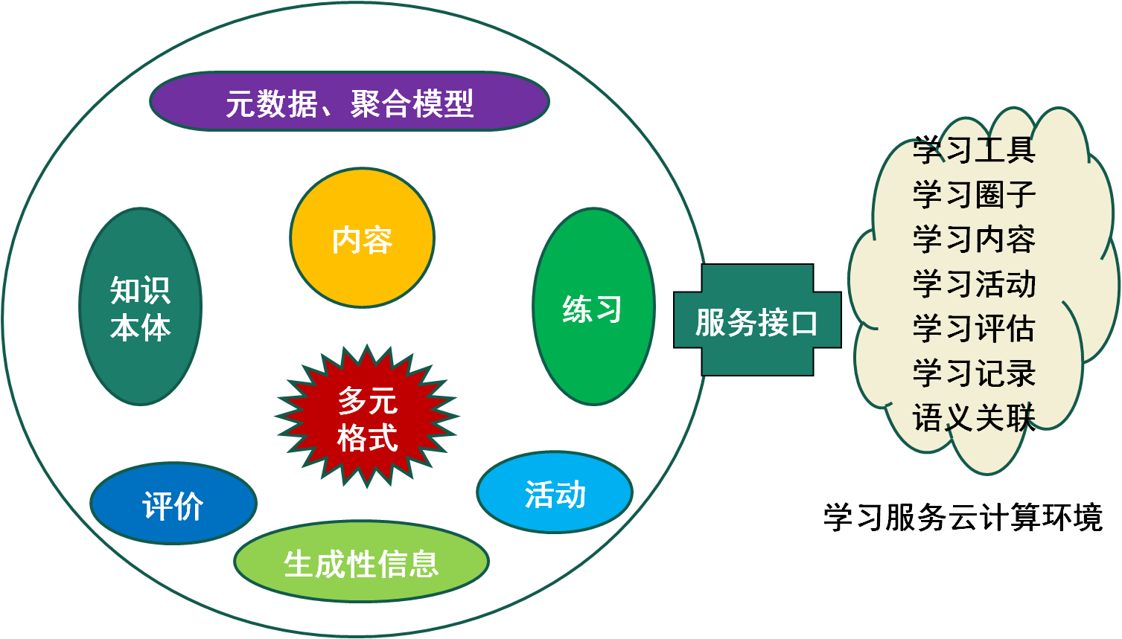
学习元结构模型
学习元结构模型

Slide 8
学习元操作
创建学习元（1）填写元数据信息
  标题
    实验区名称+学校名称+课程名称，比如：肥西_丽景小学_小蝌蚪找妈妈
  缩略图
    尽量使用与课程内容相关的图片
  标签
    教学设计方案
    课程名称
    基础教育跨越式
规范
统一
准确
合理

Slide 9
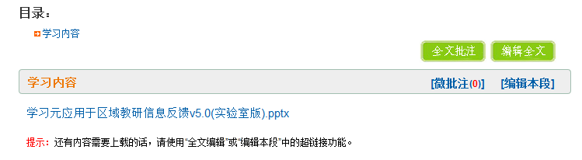
学习元操作
创建学习元（2）选择编辑方式
  采用编辑内容的方式要注意
    设置段落，特别是内容的开头
    标题中已包含的信息尽量不要重复加入正文
      比如课程名称，授课老师
      或者加入一个“课程信息”的段落
  采用上传附件的方式（NEW）
    已经实现对附件上传学习元的编辑

Slide 10
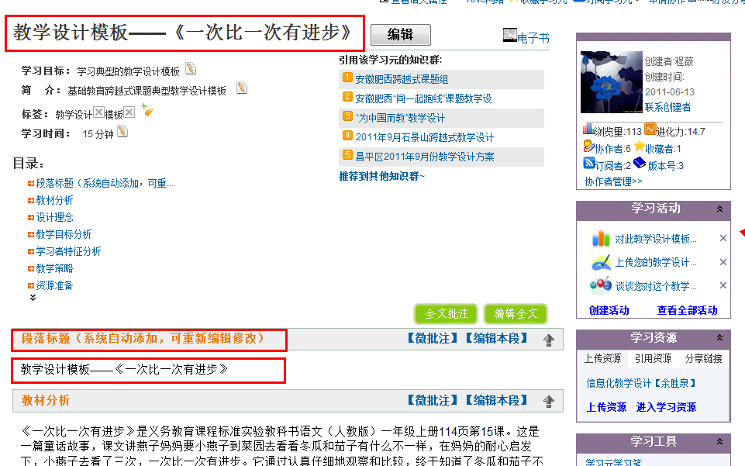
学习元操作
开始没有设置段落，系统会默认添加一个默认段落
正文中添加课程名称、教师名称有些累赘

Slide 11
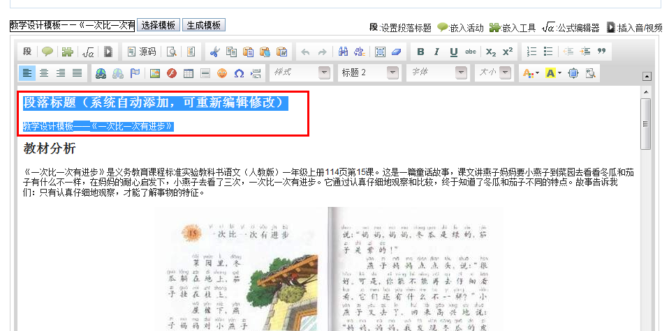
学习元操作
若要删除某个段落，一定要采用全文编辑的方式，删除段落标题及段落正文

Slide 12
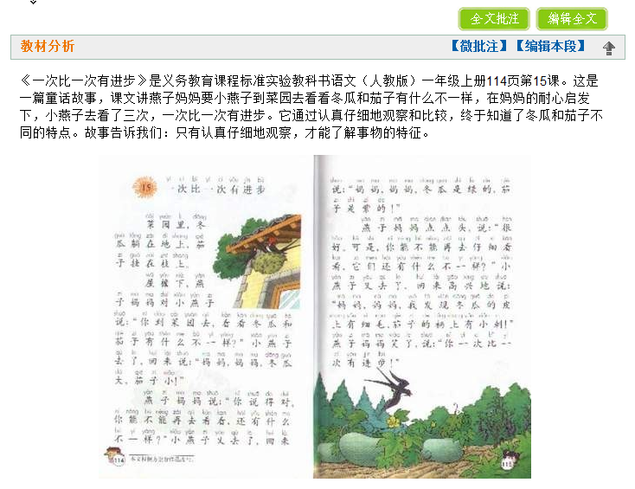
学习元操作

Slide 13

学习元操作
促进学习内容的生成与传播
  利用多种方式传播学习内容，提高用户的参与度，加快学习内容的更新速度
    申请协作
      【任何用户】申请成为协作者
    好友分享
      【任何用户】可以分享学习元的链接
    协作者管理
      【创建者】可以进行协作者管理
    发站内信、发邮件
      【创建者】在协作者管理中心发站内信和邮件

Slide 14

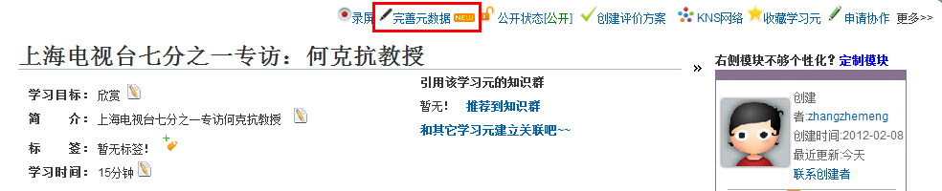
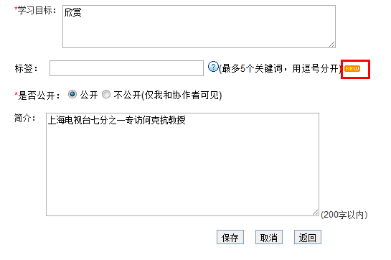

学习元操作（协同编辑）
完善元数据信息(NEW)
  任何用户都可以“完善元数据”，非创建者和非协作者需要创建者审核

Slide 15

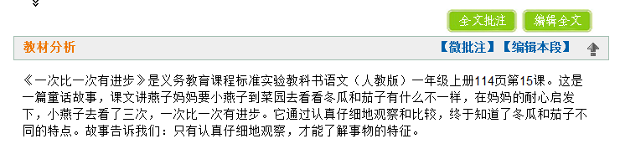
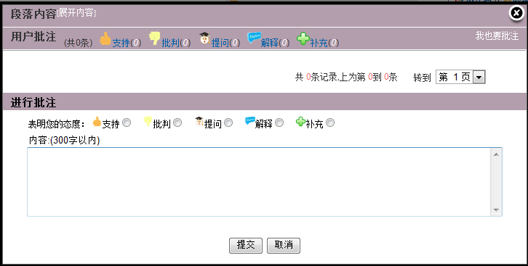
学习元操作（协同编辑）
微反思，提高学习者与内容的交互
  【全文批注、段落批注】两种方式，【段落批注】更有针对性
  表明态度、分享经验、发表观点

Slide 16

学习元操作（协同编辑）
进行意义建构，生成公共知识
  全文编辑、段落编辑两种方式
    创建者和协作者
      提交的新版本可以直接显示在正文中
    非创建者或者非协作者
      提交的新版本需要通过创建者和协作者的审核才可以显示在正文中

Slide 17
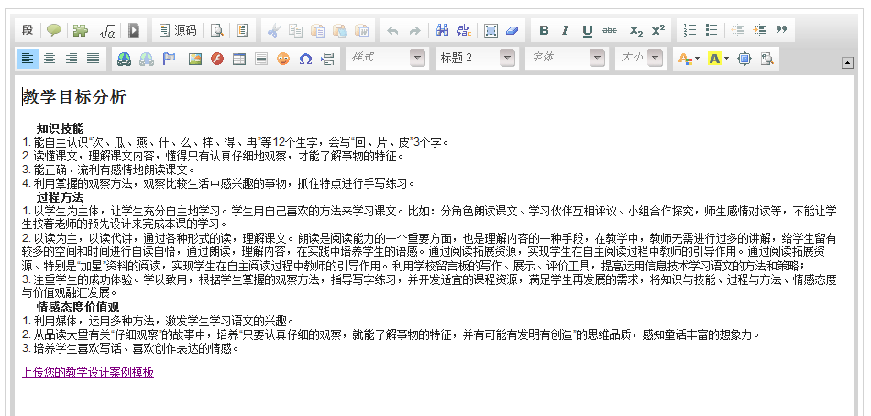
学习元操作（协同编辑）
除了可以添加文字、图片、公式、Flash、视频、音频、超链接等信息外，
还可以添加学习活动、学习工具、学习资源

Slide 18
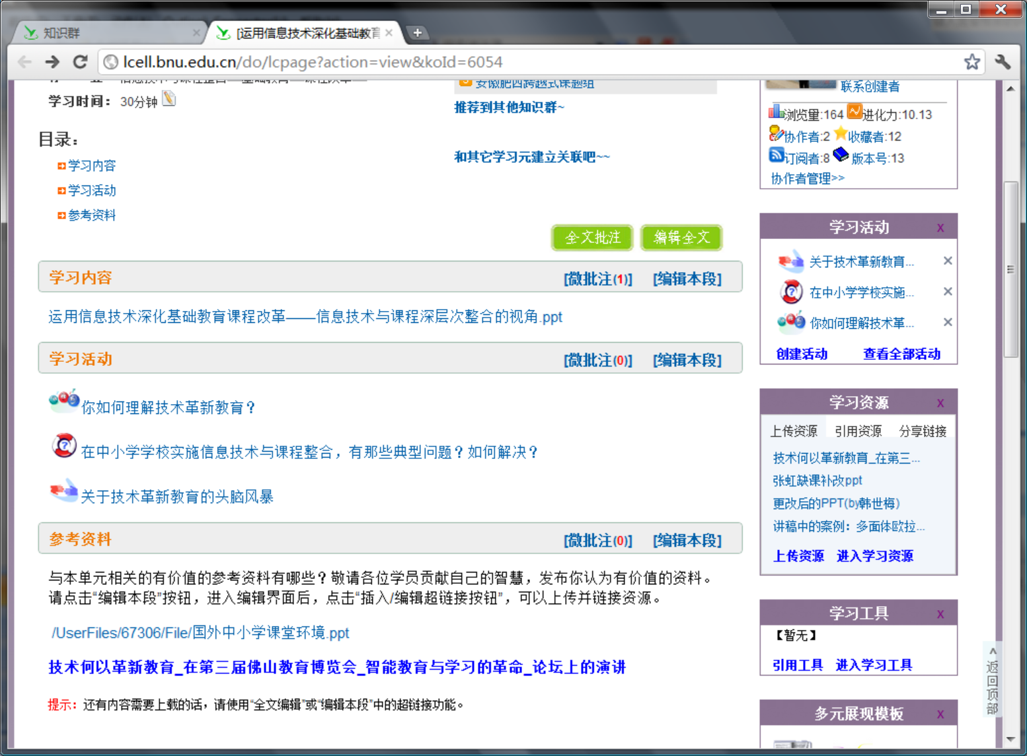
在学习元中嵌入超链接
可以通过插入链接，扩展学习元中的内容

Slide 19
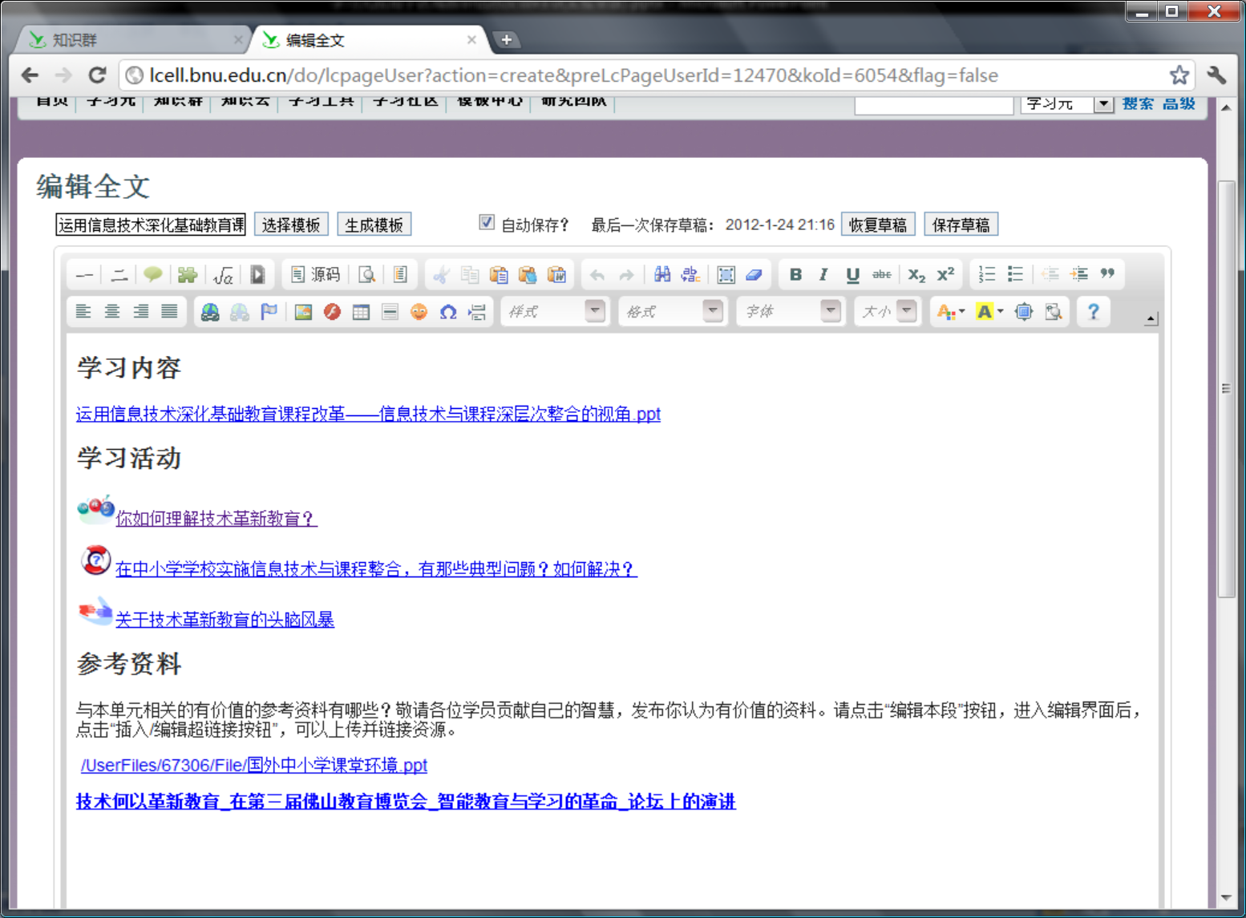
点击超链接按钮，创建/编辑链接
输入超链接的内容标题文字，并选中

Slide 20
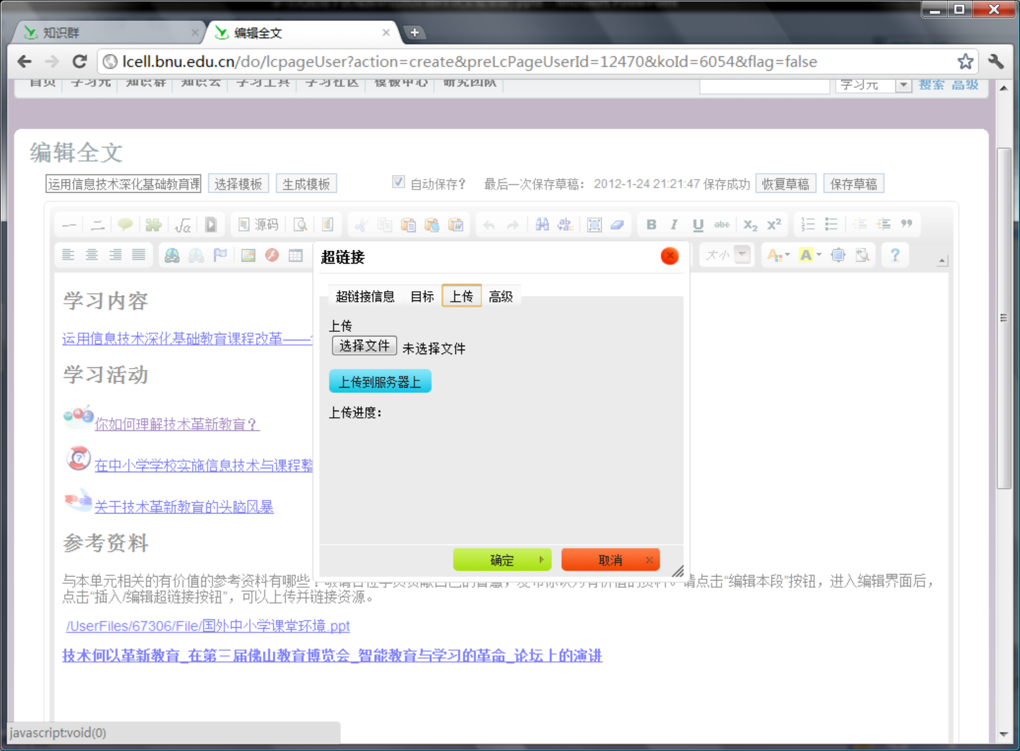
出现文件上载及链接框

Slide 21
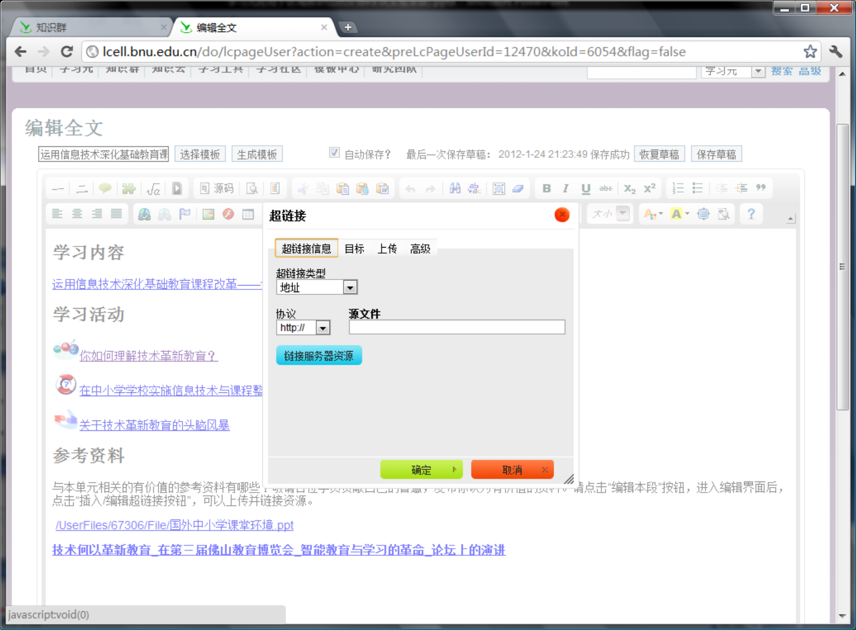
如果文件事先上载到资源库中，将资源的链接复制到这里，就可在学习元中直接下载资源

Slide 22
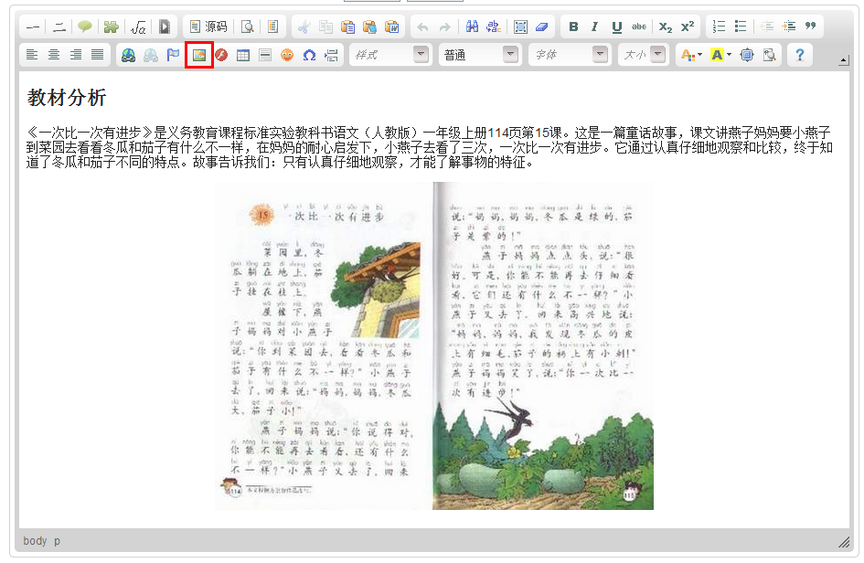
在学习元中插入图片
插入图片按钮

Slide 23
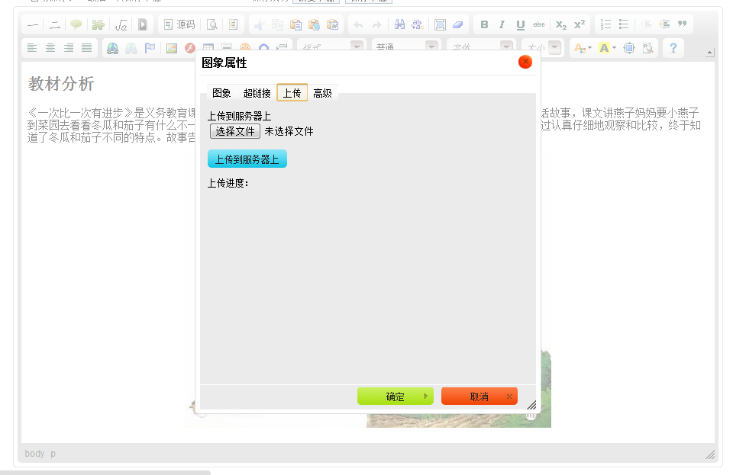
在学习元中插入图片
选择“上传”选项卡，点击“选择文件”选择要插入的图片，点击“确定”后，点击“上传到服务器上”

Slide 24
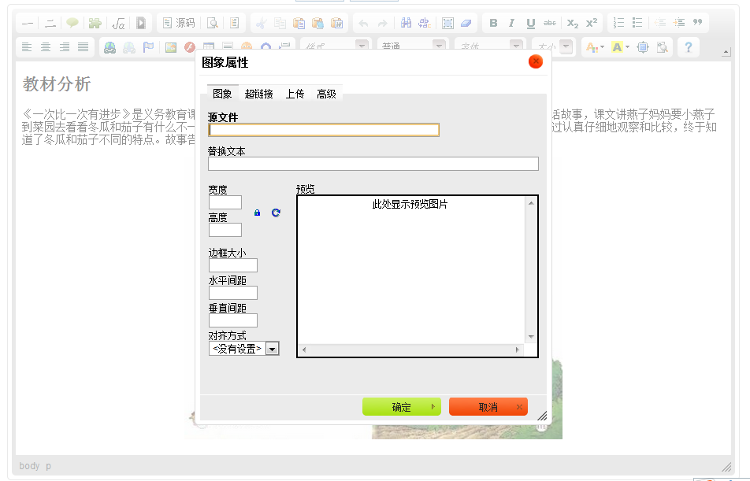
在学习元中插入图片
默认的“图象”选项卡可以设置图片的长宽、长宽比例是否锁定、还原为“原始尺寸”、边框及对齐方式等

Slide 25
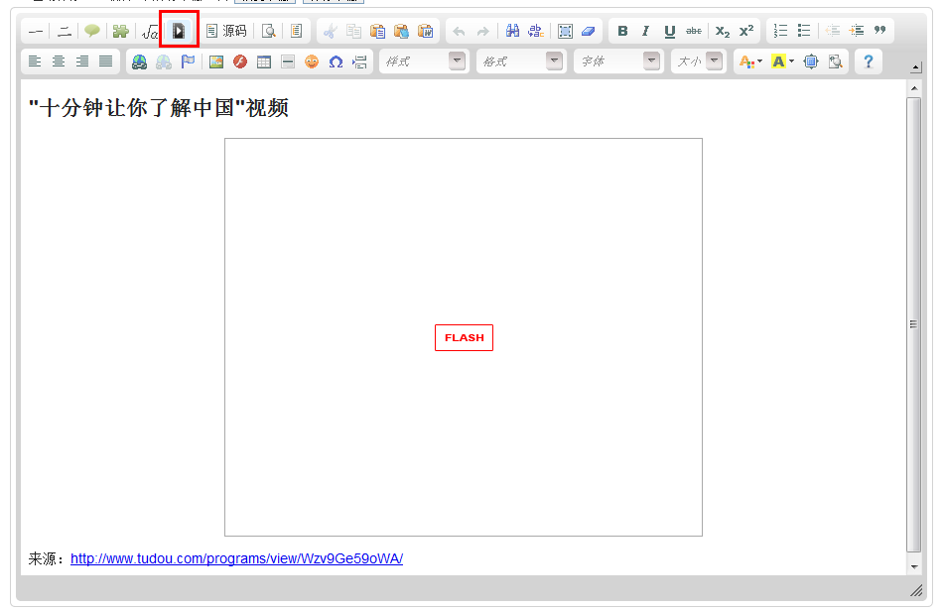
在学习元中插入视频、音频
插入视频/音频（可插入的视频/音频格式如下： flv,f4v,wmv,mp3,wma,wav）

Slide 26
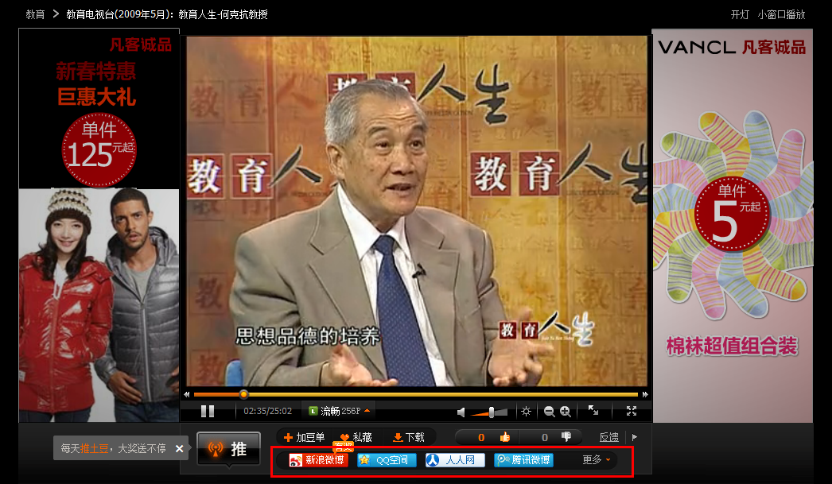
在学习元中插入视频、音频
对于一些视频网站（比如土豆网、优酷网）上的视频来说，可以复制专门提供转帖功能的Flash代码、Html代码等到页面中。

Slide 27
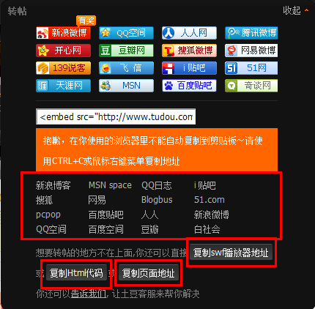
在学习元中插入视频、音频
复制代码

Slide 28
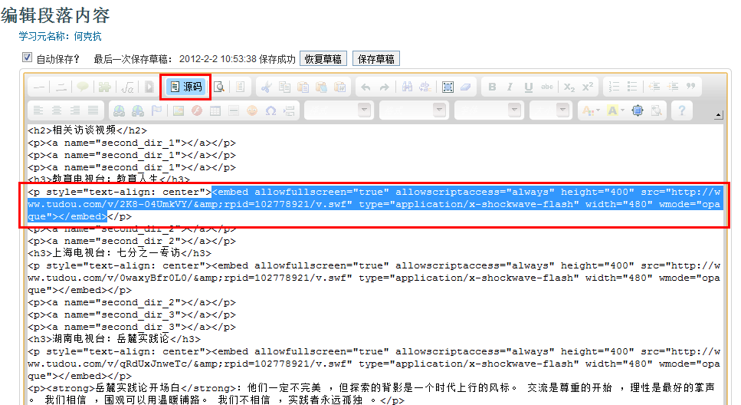
在学习元中插入视频、音频
编辑器切换为“源码”下粘贴代码

Slide 29
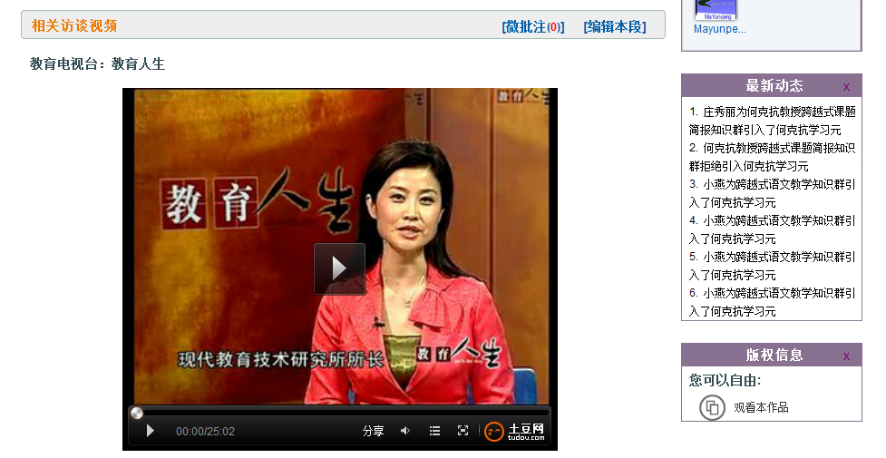
在学习元中插入视频、音频

Slide 30
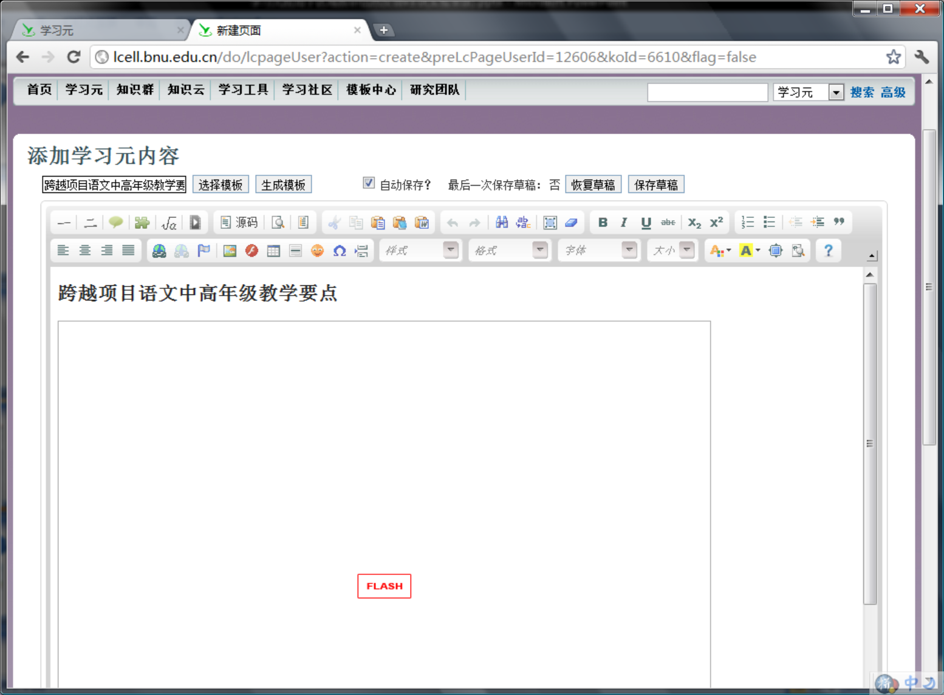
在学习元中插入Flash
点击Flash按钮，可上载和插入动画

Slide 31
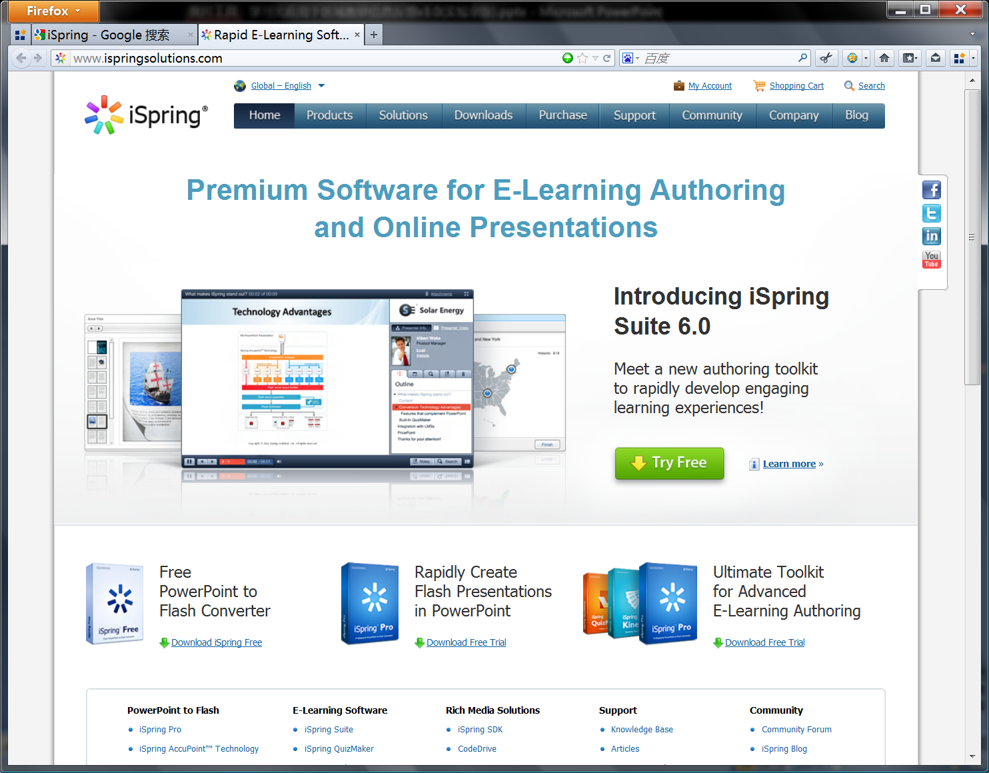
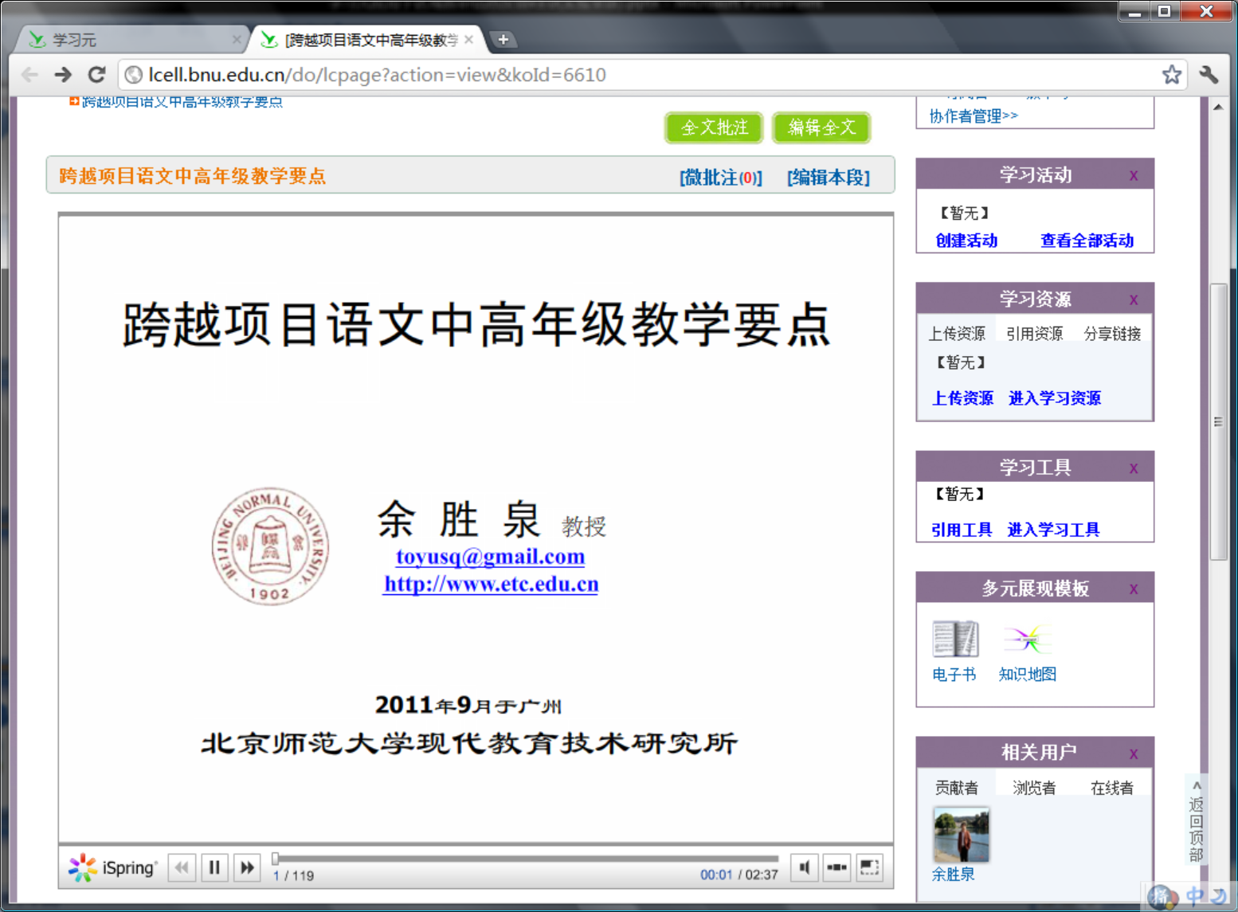
如何将PPT讲稿转换成在线播放的Flash版本讲稿
在http://www.ispringsolutions.com/网站下载一个转换程序，之后安装

Slide 32
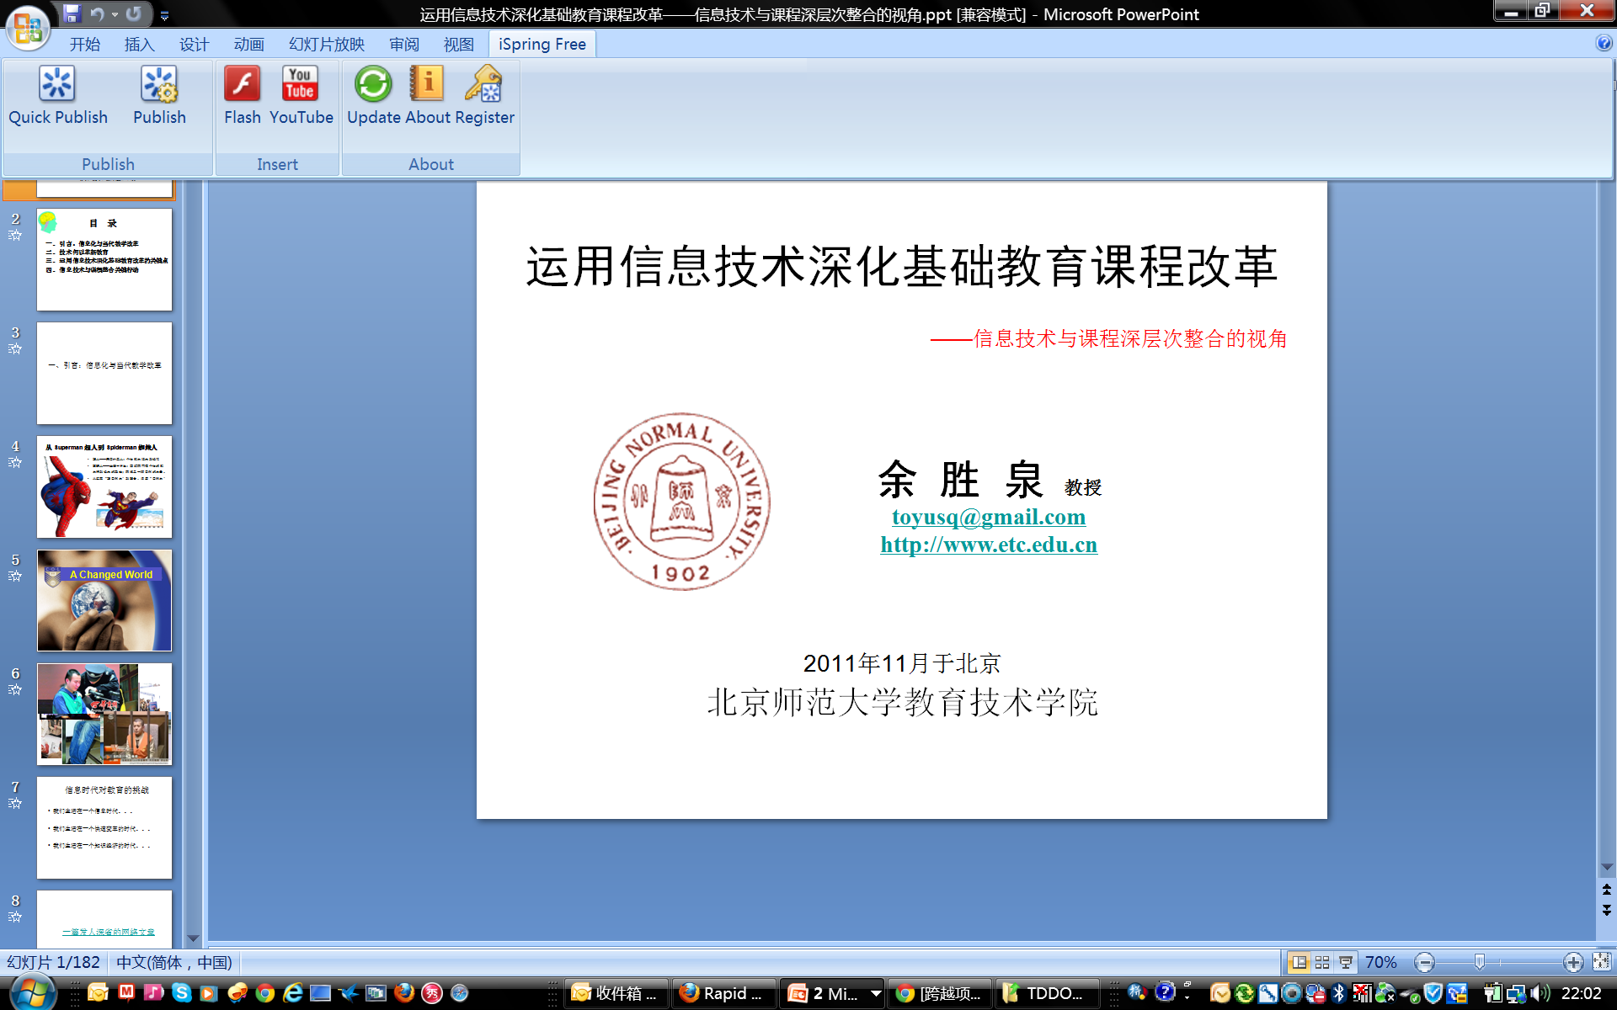
安装iSpring后，会在Powerpoint菜单上有一个插件，点击”Publish”按钮，即可将PPT转换成高清晰度的SWF文件，上载后即可在线播放

Slide 33
学习元操作
附加在学习元之上丰富的学习活动与学习资源
  学习活动
    八种学习活动：画概念图、在线交流、提问答疑、六顶思考帽、投票调查、学习反思、讨论交流、发布作品等
  学习资源
    上传资源
    引用系统资源
    分享链接
  学习工具
    支持Open Social规范的开放学习工具集

Slide 34
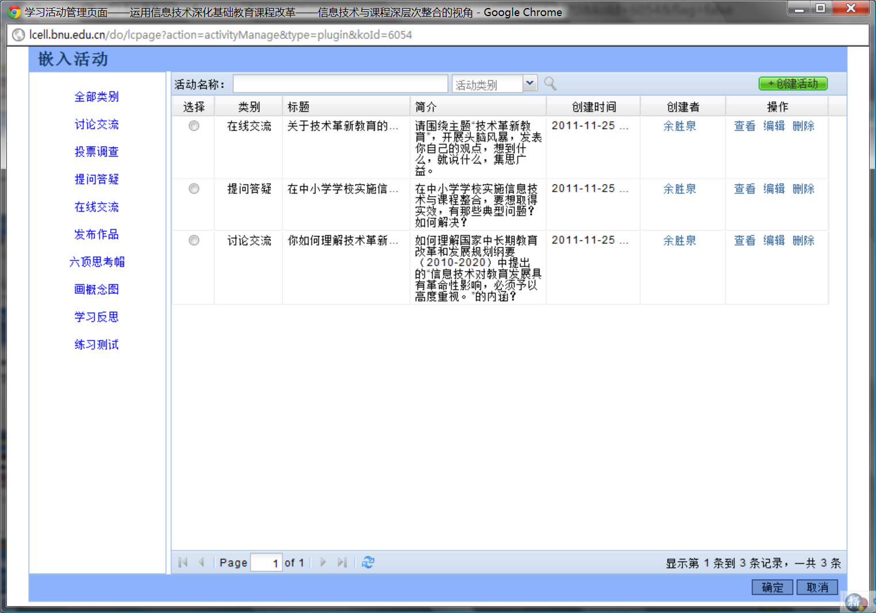
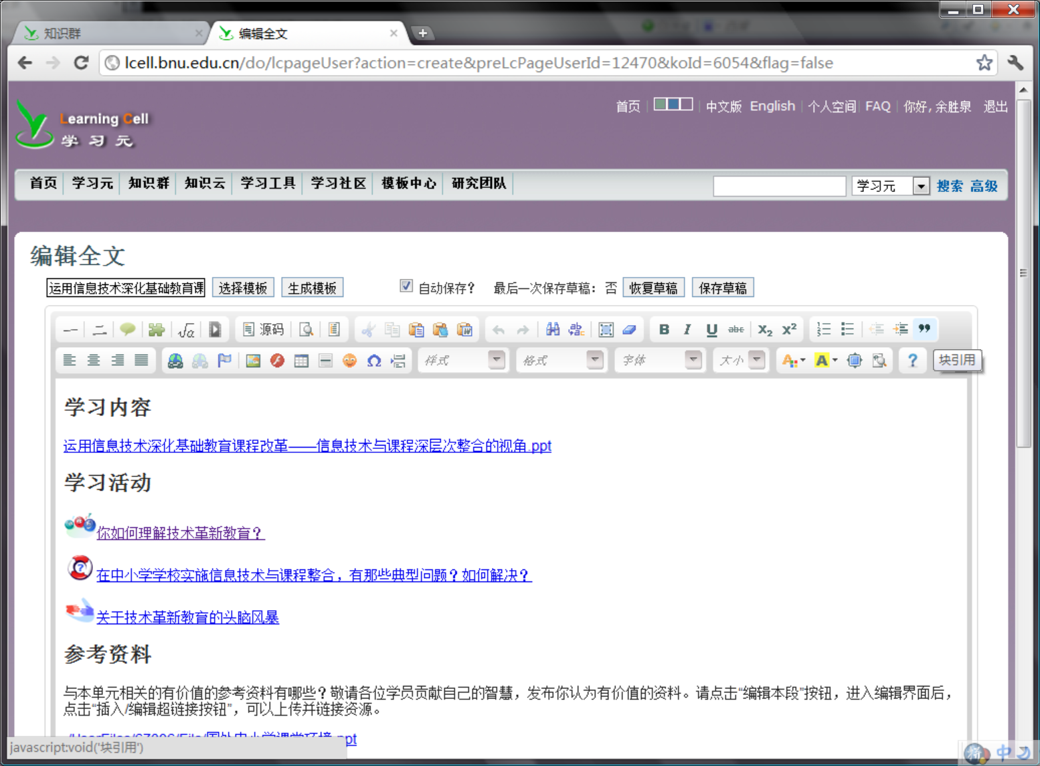
在学习元中插入交互活动
点击这个按钮，出现活动设计页面
在内容中设计合适的活动，可以促进学习者与内容交互

Slide 35
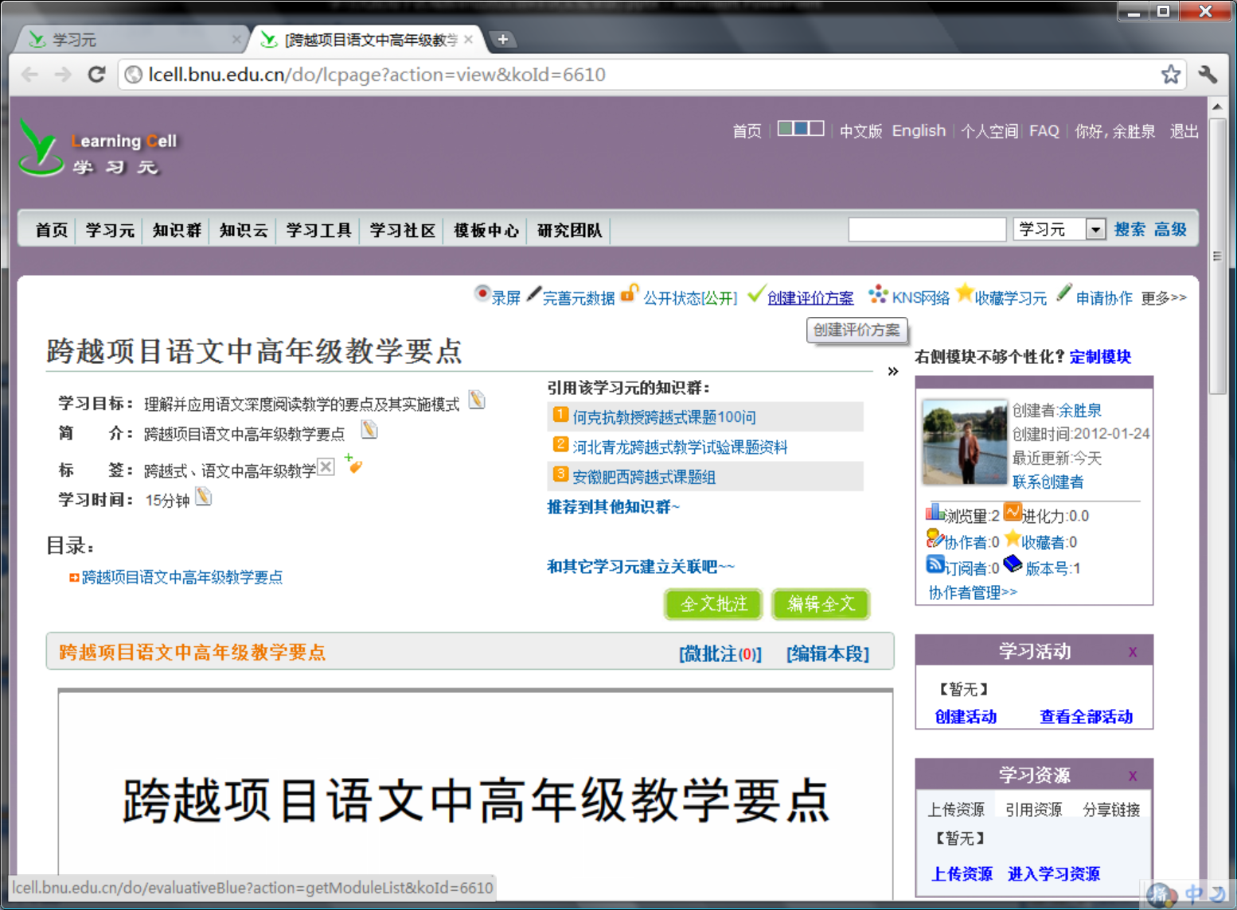
如何对学习元用户进行评价
点击创建评价方案

Slide 36
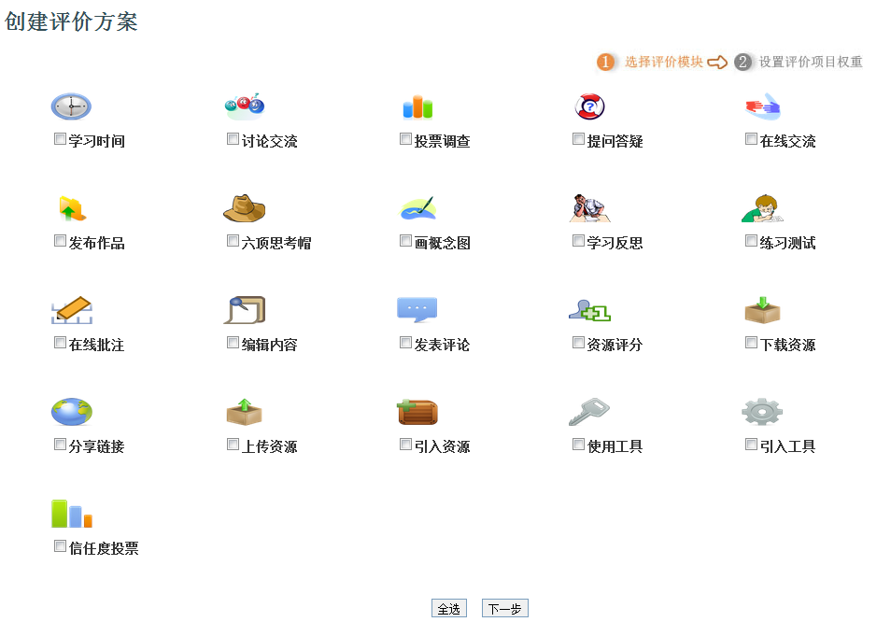
如何对学习元用户进行评价
选择“评价模块”

Slide 37
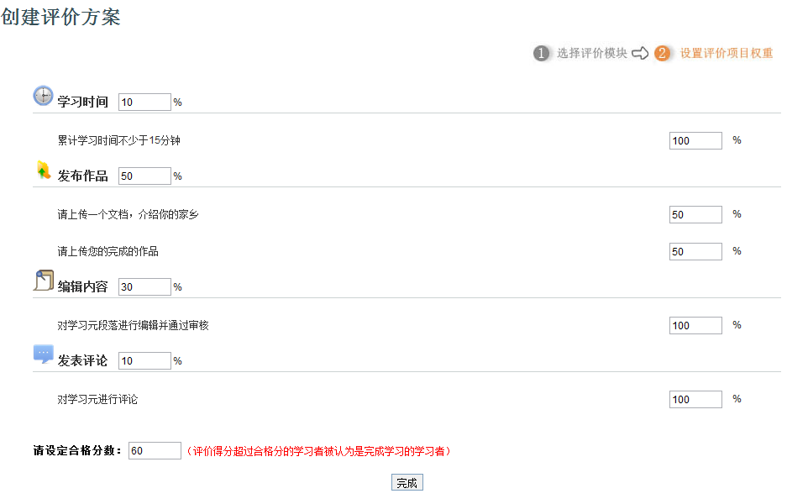
如何对学习元用户进行评价
设置评价项目权重

Slide 38
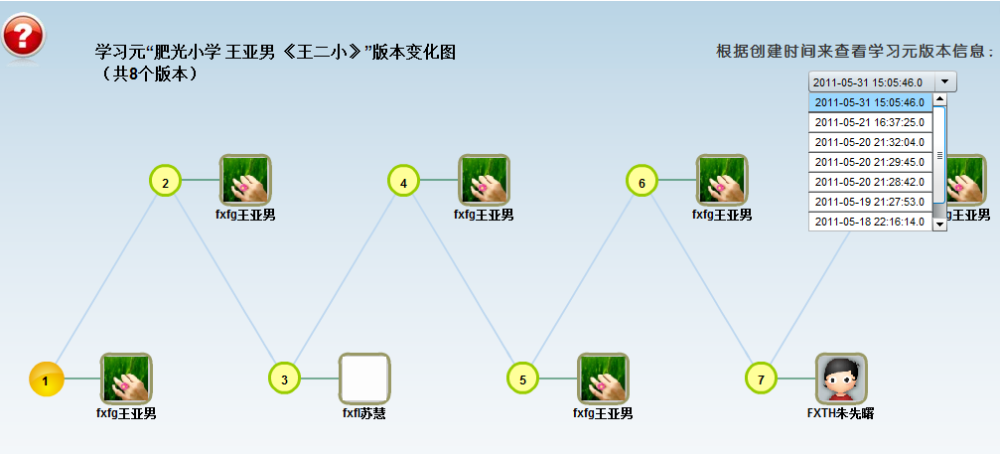
学习元操作
通过观察发现，很多老师的教学设计方案在【教学前，教学中，教学后】三个阶段有较为密集的修改
历史版本
  版本对比
  历史版本可视化

Slide 39
学习元的操作
教学前：听取他人意见
  其他教师可以对您的教学设计方案提出修改意见
  您可以根据其他老师的意见修改自己的教学设计方案
教学中：记录课堂实录
  其他老师对您的教学情况进行记录，并发表观点
教学后：教学反思
  其他教师可以对教学设计方案以及课堂教学效果进行评价
  您可以添加教学反思，完善教学设计方案

Slide 40
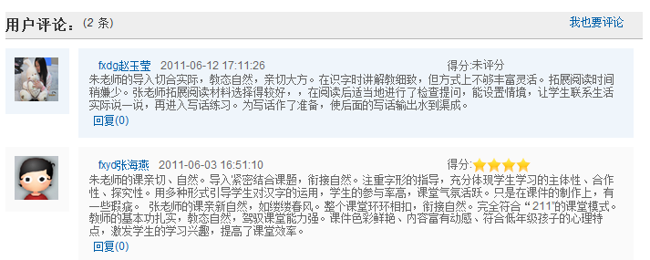
学习元操作
对学习内容进行评价和反馈
  评分和评论

Slide 41
学习元操作
如何让相同兴趣用户
更快的看到你提交的学习元呢？
推荐到知识群

Slide 42
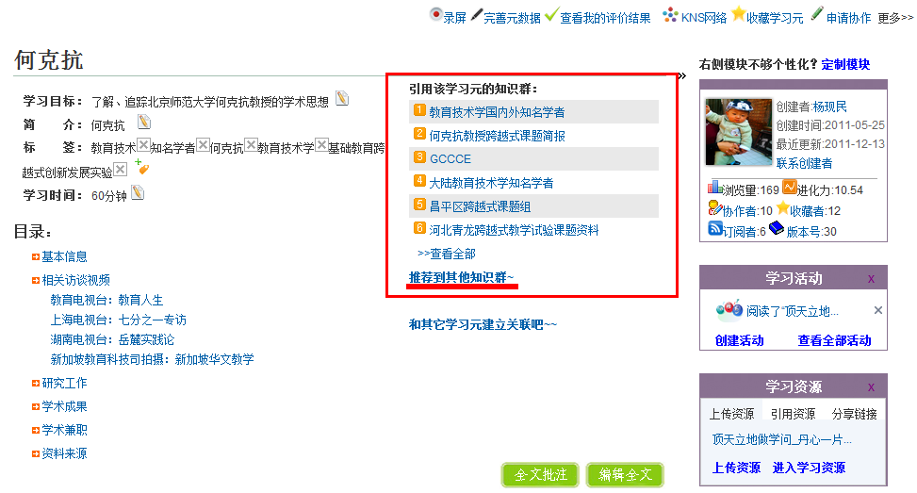
知识群操作
推荐到任一知识群

Slide 43
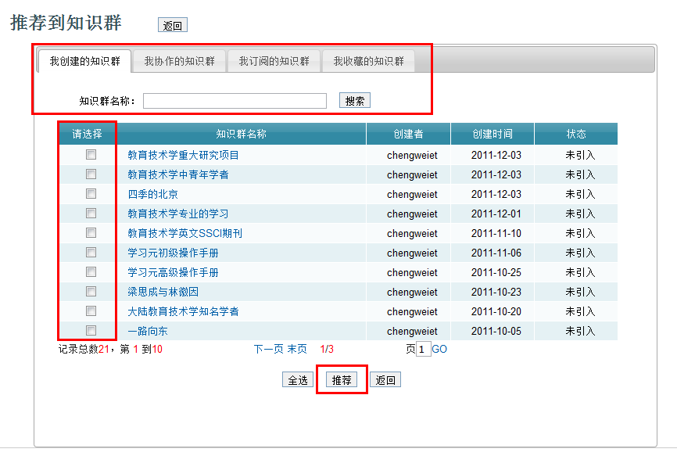
可以推荐到与自己相关的知识群中，也可以通过检索的方式推荐到任一相关知识群

Slide 44
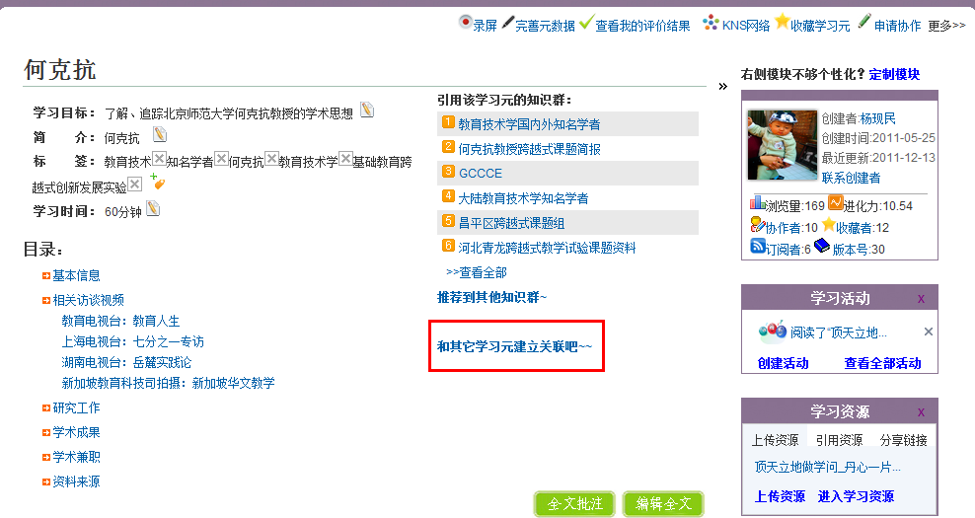
与其它学习元建立关系，便于检索
和其他学习元建立关联

Slide 45
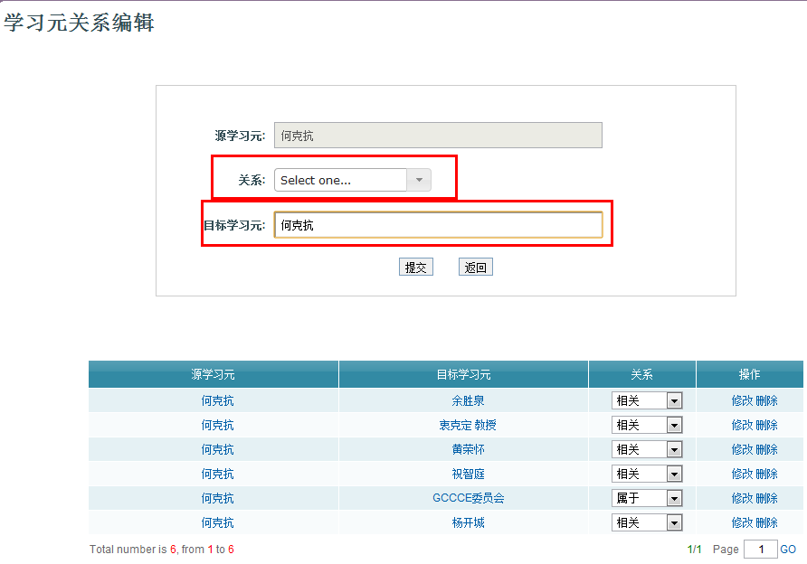
选择关系，查询“目标学习元”

Slide 46
知识群的操作
相同或相似主题知识群的聚合体
  一个主题的知识单元，一门课程等
  一个月一个实验区：区域教研
    聚合实验区本月份的老师上传的教学设计方案学习元，比如“2011年9月石景山跨越式教学设计方案”
  一节课：同课异构
    聚合不同实验区不同老师上传的同一课程的教学设计方案，比如“小蝌蚪找妈妈教学设计方案”
  一名老师：教师专业发展
    聚合一名老师上传的所有教学设计方案，比如“肥西县肥光小学王亚男教学设计方案集”

Slide 47
知识群的操作
知识群创建
  元数据信息
    标题【与前一页PPT对应】
    缩略图【与知识群内容相关的图片】
    学科
    标签：教学设计、课程名称、基础教育跨越式等
  引用学习元
  创建学习元

Slide 48
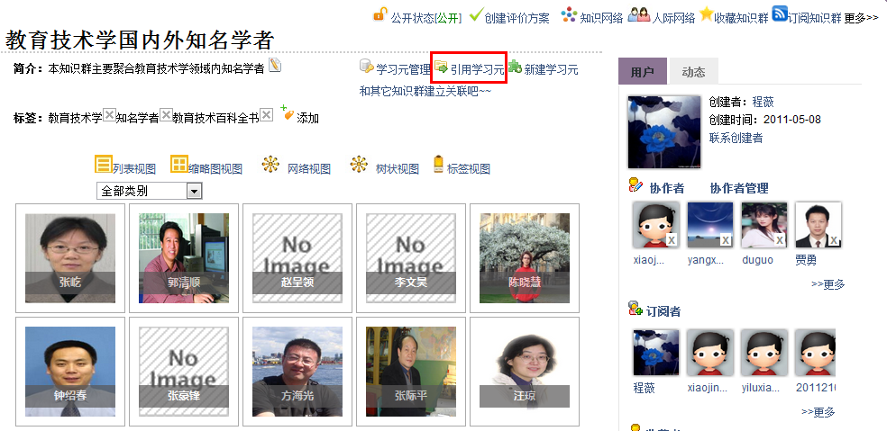
在知识群中引用学习元

Slide 49
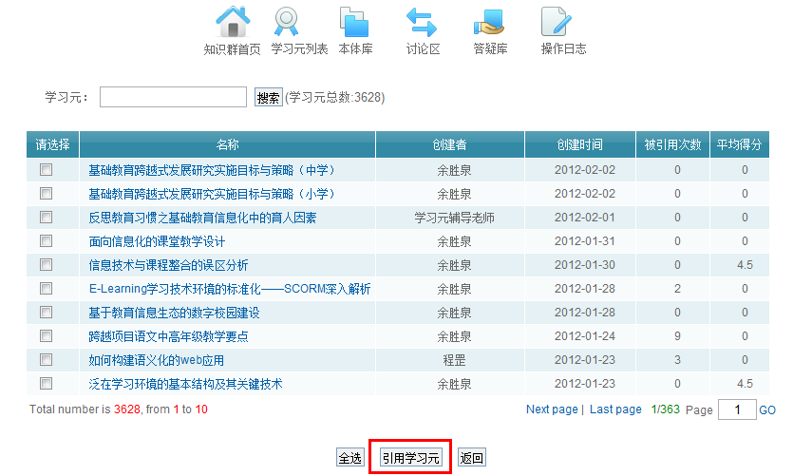
在知识群中引用学习元

Slide 50
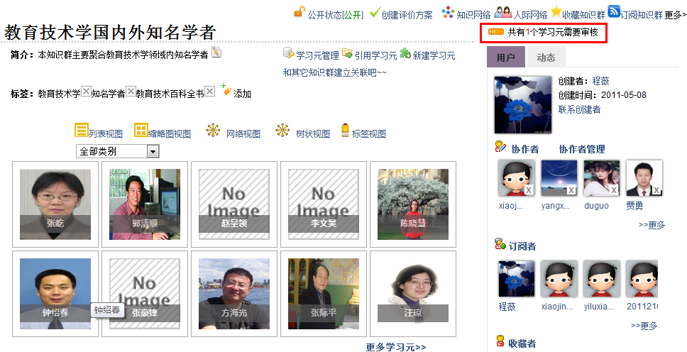
审核他人加入的学习元
若有新的学习元加入，需要创建者和协作者审核

Slide 51
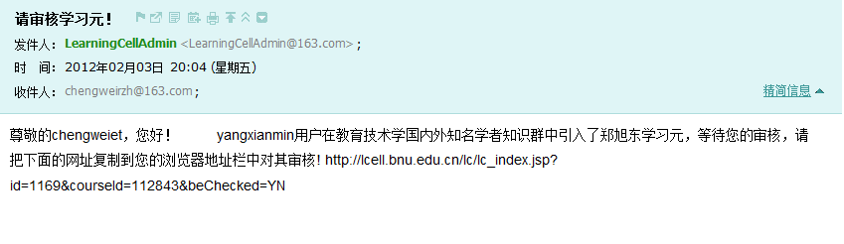
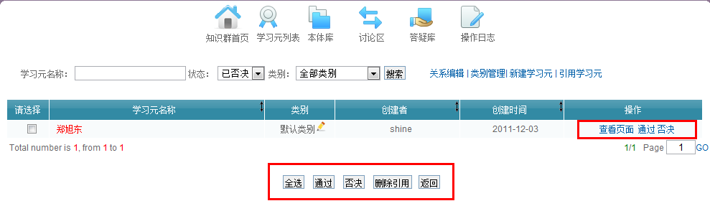
审核他人加入的学习元
同时发布邮箱通知
审核页面

Slide 52
知识群的操作
促进知识群内容的传播与更新
  利用多种方式传播学习内容，提高用户的参与度，促进学习内容的及时更新
    申请协作
      【普通用户】申请成为协作者
    好友分享
      【任何用户】可以分享知识群的链接
    协作者管理
      【创建者】进行协作者管理
    发站内信、发邮件
      【创建者】在协作者管理中心为好友、协作者等发站内信和邮件
    网站挂件
      【任何用户】生成网站挂件形式，在自己的个人博客上分享

Slide 53
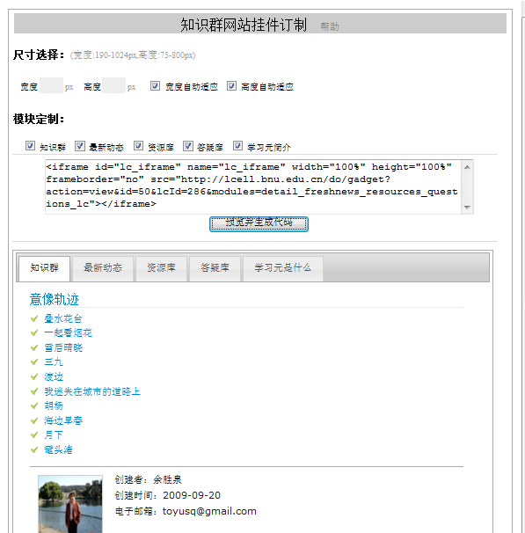
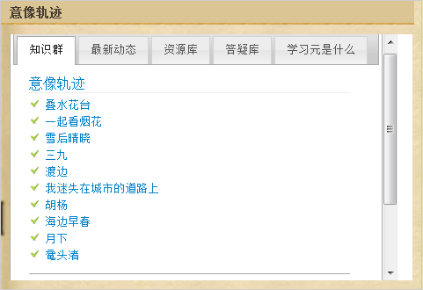
学习元的操作

Slide 54
知识群的操作（协同编辑）
编辑元数据信息
  【正在改成“完善元数据”模式】
  创建者模式
    点击“编辑”修改知识群元数据信息
  协作者模式
    编辑知识群“标签”

Slide 55
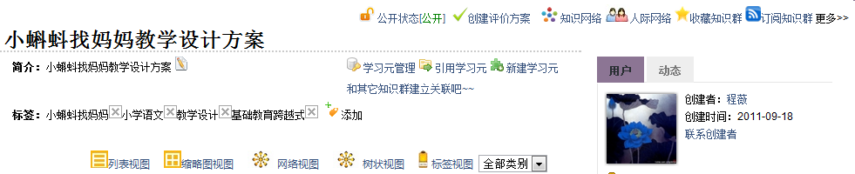
知识群的操作（协同编辑）
学习元引用管理
  新建学习元
  引用学习元
  关系编辑（语义关系的编辑，会显示在知识网络中）
  学习元类别管理

Slide 56
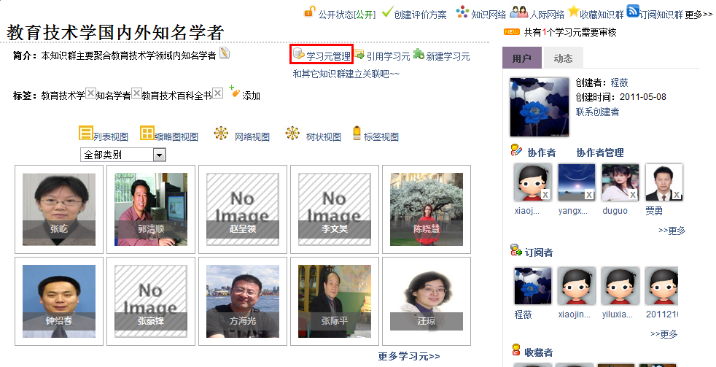
建立学习元之间的语义关系（关系编辑）
知识群的创建者或协作者可以编辑学习元之间的关系

Slide 57
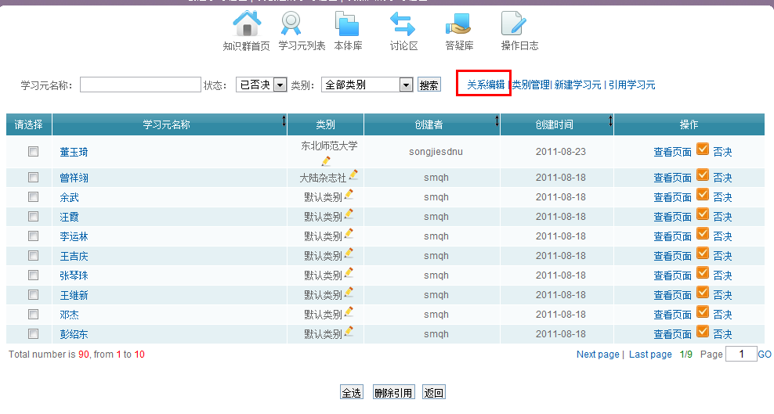
建立学习元之间的语义关系（关系编辑）
打开“关系编辑”

Slide 58
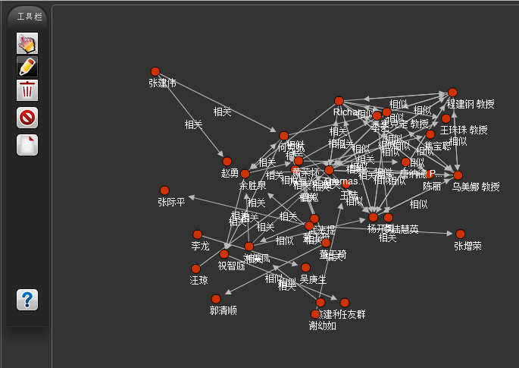
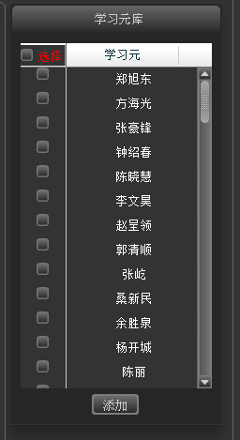
建立学习元之间的语义关系（关系编辑）

Slide 59

知识群操作
很多评论内容对我们有很大启发哦~
对知识群进行评价
  评论与评分

Slide 60

知识群的操作
五种视图
  列表视图
  缩略图视图
  网络视图
  树状视图
  标签视图

Slide 61

知识群的五种视图

Slide 62

知识群的五种视图

Slide 63

知识群的五种视图

Slide 64

知识群的五种视图

Slide 65

知识群的五种视图

Slide 66

知识群中学习元分类

Slide 67

知识群中学习元分类

Slide 68
知识群的操作
人际网络与知识网络
  演示实例：
    http://lcell.bnu.edu.cn/lc/lc_index.jsp?id=1158&courseId=112832
话题与提问
  讨论区与答疑库
本体库
  类
  属性
  实例
动态信息

Slide 69

设置常见问题解答、讨论问题

Slide 70

设置常见问题解答、讨论问题

Slide 71
二、解读个人空间与学习社区

Slide 72
解读个人空间与学习社区
个人空间
个人学习环境，个人信息的入口门户
构建个人知识网络与人际网络
学习社区
相同或者相似兴趣的用户共同探究、激发思考的社区，比如一个试验区，一个教学班级
实现学习元、知识群、知识云以及学习活动、学习工具的连通与无缝交互
用户进行知识管理、好友管理、个人信息管理
您的专属学习领地（个人学习环境,PLE）
学习共同体的自留地（集体学习环境，CLE）

Slide 73
个人空间操作
用户资料
  更新个人心情
  修改真实姓名
个人标签
  标签是自定义描述自己职业、兴趣爱好的关键词，让更多人找到你，让你找到更多同类【新浪微博】
  填写个人标签

Slide 74


经常检查站内短信

Slide 75


好友的最新动态

Slide 76

个人的知识列表

Slide 77

好友的留言与管理
可以给TA留言哦~

Slide 78
学习社区的操作
每个实验区创建一个学习社区
可用于：
  发布公告【向所有社区成员发送邮件】
  任务分配【指派给某个人】
  创建活动【多个人参与】
  话题讨论【可划分为多个板块】
  共享学习资料【引入知识群与学习元共享】
  社区小组【社区成员进行分组】(NEW)

Slide 79


学习社区的操作
及时
有效
公告
  向社区成员发布通知
  公告内容同时会发送到社区成员邮件

Slide 80

学习社区操作
针对性强
任务
  可以为某位社区成员指派任务
  进行中、已完成、关闭三种状态
  提醒社区成员上传学习元或者更新学习元内容
    课题负责人提醒实验学校老师上传教学设计方案

Slide 81

学习社区操作
协作
分享
竞争
活动
  社区成员分组参与，实现多人协作
  线下与线上活动相结合

Slide 82

学习社区操作
有效促进教师专业发展
讨论区
  多板块、多话题讨论交流
    如何成为一名优秀的跨越式课题教师
    如何成为一名魅力十足的老师
    如何有效实施课堂管理
    中小学教师必读书目
    语文教研室
    数学教研室
    英语教研室
    ……

Slide 83

学习社区的加入与审核

Slide 84

学习社区的加入与审核

Slide 85

共享学习资源

Slide 86


共享学习元

Slide 87


共享知识群

Slide 88

社区的小组划分

Slide 89

社区的小组划分

Slide 90

社区的小组划分

Slide 91

社区的小组划分

Slide 92

社区的管理

Slide 93

多多批评，欢迎讨论补充~

